Slide 1




人教课标版小学语文二年级上册
封面
蓝猫介绍
朗读
识字
第一读找
第一说
第二说
睡觉
喝水
走路
洗澡
蓝猫歌
带东西
小导游
作业超市
失重
太空生活趣事多

Slide 2
人教课标版小学语文二年级上册
封面
蓝猫介绍
朗读
识字
第一读找
第一说
第二说
睡觉
喝水
走路
洗澡
蓝猫歌
带东西
小导游
作业超市
失重
太空生活趣事多

Slide 3

封面
蓝猫介绍
朗读
识字
第一读找
第一说
第二说
睡觉
喝水
走路
洗澡
蓝猫歌
带东西
小导游
作业超市
失重

Slide 4
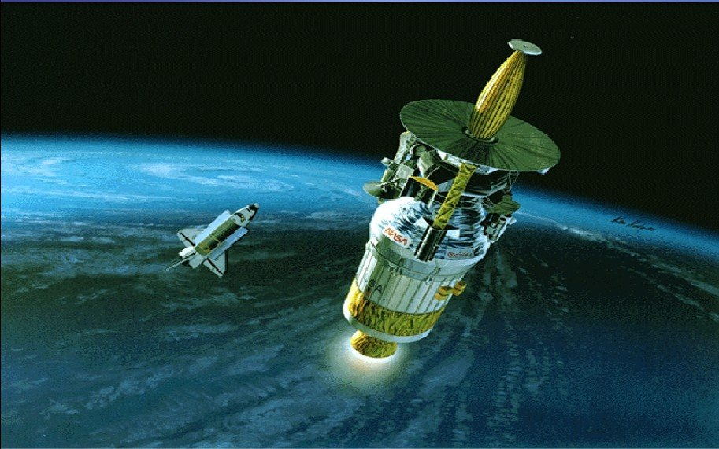
封面
蓝猫介绍
朗读
识字
第一读找
第一说
第二说
睡觉
喝水
走路
洗澡
蓝猫歌
带东西
小导游
作业超市
失重

Slide 5
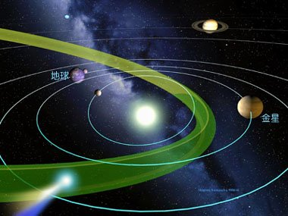

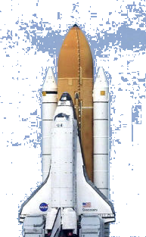
封面
蓝猫介绍
朗读
识字
第一读找
第一说
第二说
睡觉
喝水
走路
洗澡
蓝猫歌
带东西
小导游
作业超市
失重
比一比谁最棒!
挺
必
绑
通
杯
塑
稍
咳
嗽
钩
件
喷
设
殊
浴
舒
须
殊

Slide 6
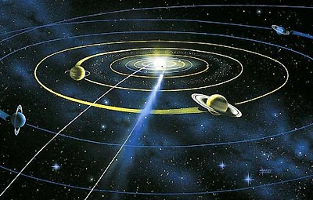

封面
蓝猫介绍
朗读
识字
第一读找
第一说
第二说
睡觉
喝水
走路
洗澡
蓝猫歌
带东西
小导游
作业超市
失重
我会读
我会找
我会读
我会找

Slide 7
封面
蓝猫介绍
朗读
识字
第一读找
第一说
第二说
睡觉
喝水
走路
洗澡
蓝猫歌
带东西
小导游
作业超市
失重
我会读
我会找
我会读
我会找

Slide 8

封面
蓝猫介绍
朗读
识字
第一读找
第一说
第二说
睡觉
喝水
走路
洗澡
蓝猫歌
带东西
小导游
作业超市
失重
因为在宇宙飞船里，水失去了重量。
失 重
在太空中，由于摆脱了地球引力，处于失重状态，所以任何东西只要轻轻一碰，就会飘浮起来。

Slide 9
封面
蓝猫介绍
朗读
识字
第一读找
第一说
第二说
睡觉
喝水
走路
洗澡
蓝猫歌
带东西
小导游
作业超市
失重
在宇宙飞船里睡觉，宇航员必须带上-----------在宇宙飞船里喝水，宇航员必须带上-----------在宇宙飞船里走路，宇航员必须带上-----------在宇宙飞船里洗澡，宇航员必须带上-----------

Slide 10

提示：
封面
蓝猫介绍
朗读
识字
第一读找
第一说
第二说
睡觉
喝水
走路
洗澡
蓝猫歌
带东西
小导游
作业超市
失重
1、运用书上的内容把话说完整。
2、用了解到的内容把话说完整。
3、联系生活，大胆想象，把话说完整。
可独立完成，也可同桌互助完成说话练习：
大家好！我是太空小导游 ，欢迎大家来太
（姓名）
空旅游。游客们 必须 ，不
（做什么事） （怎么样）
然 。
（会发生什么情况）
祝大家在太空度过美好的一天！

Slide 11

封面
蓝猫介绍
朗读
识字
第一读找
第一说
第二说
睡觉
喝水
走路
洗澡
蓝猫歌
带东西
小导游
作业超市
失重
作业超市
柜台一：说。当太空小导游。
柜台二：写。写话练习。根据手上的资料，展开合理的想象，想象自己在在太空中生活一天会发生什么趣事？以“我在太空的一天”为题目写一段话。
柜台三：画。绘画。自由想象太空的奥秘，用彩笔画出自己心目中的太空。
柜台四：查。上网或到图书馆查找有关太空知识的资料。

Slide 12
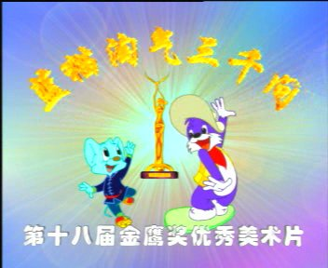
封面
蓝猫介绍
朗读
识字
第一读找
第一说
第二说
睡觉
喝水
走路
洗澡
蓝猫歌
带东西
小导游
作业超市
失重

Slide 13
封面
蓝猫介绍
朗读
识字
第一读找
第一说
第二说
睡觉
喝水
走路
洗澡
蓝猫歌
带东西
小导游
作业超市
失重
我会读
我会找
我会读
我会找

Slide 14
封面
蓝猫介绍
朗读
识字
第一读找
第一说
第二说
睡觉
喝水
走路
洗澡
蓝猫歌
带东西
小导游
作业超市
失重
我会读
我会找
我会读
我会找

Slide 15
封面
蓝猫介绍
朗读
识字
第一读找
第一说
第二说
睡觉
喝水
走路
洗澡
蓝猫歌
带东西
小导游
作业超市
失重
我会读
我会找
我会读
我会找

Slide 16
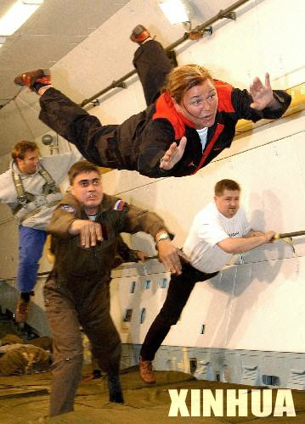
封面
蓝猫介绍
朗读
识字
第一读找
第一说
第二说
睡觉
喝水
走路
洗澡
蓝猫歌
带东西
小导游
作业超市
失重
走路
关键字：
关键句子：
为了能平稳地走路，宇航员都穿鞋底带钩的鞋子，好牢牢地钩住带网格的地板。

Slide 17

封面
蓝猫介绍
朗读
识字
第一读找
第一说
第二说
睡觉
喝水
走路
洗澡
蓝猫歌
带东西
小导游
作业超市
失重
关键字：
关键句子：
洗澡
为了解决这个难题，科学家设计了一种特殊的沐浴器，它可有把喷出来的水朝一个方向吸。

Slide 18
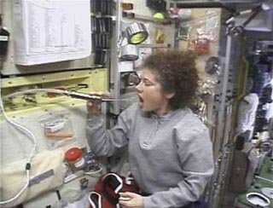
封面
蓝猫介绍
朗读
识字
第一读找
第一说
第二说
睡觉
喝水
走路
洗澡
蓝猫歌
带东西
小导游
作业超市
失重
关键字：
关键句子：
喝水
宇航员要想喝到水，得使用一种带吸管的塑料杯。

Slide 19
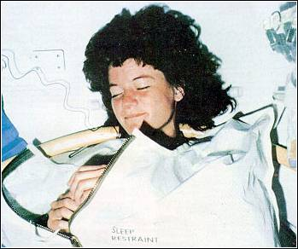
封面
蓝猫介绍
朗读
识字
第一读找
第一说
第二说
睡觉
喝水
走路
洗澡
蓝猫歌
带东西
小导游
作业超市
失重
关键字：
关键句子：
睡觉
要想睡一个安稳觉，宇航员必须把自
己绑在睡袋里。

